Slide 1
Passos para criar um App

Slide 2
Relembrando os passos para a construcao de um app sao:
1- desenhar a tela
2 - identificar os campos que o usuario vai interagir
3- declarar na classe as classes referentes a esses elementos (Criar variaveis do tipo de cada elemento)
4- ligar com o metodo findViewById o layout com o codigo.
5- desenvolver o codigo que queremos que o app faca.

Slide 3
Isso nos ja sabemos, mas...
Onde colocamos todos os codigos?
No passo 3, a gente declara as classes. Normalmente queremos que nossas classes fiquem visiveis em todo aplicativo, entao criamos essas variaveis na primeira linha abaixo da chave de abertura da classe (escopo ou visibilidade global).
Porque se criarmos essas classes dentro de um metodo qualquer, elas vao ficar disponiveis apenas dentro desse metodo (escopo ou visibilidade local).
Para criar as variaveis no Java colocamos primeiro o tipo depois o nome da variavel. O tipo vai ser o tipo do elemento la no layout:

Slide 4
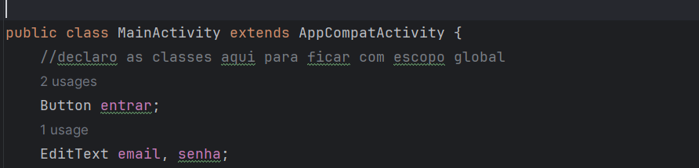

Slide 5
Depois temos que ligar os campos com essas variaveis que criamos.
Temos que fazer isso dentro do metodo onCreate().
Isso porque o onCreate é o primeiro metodo que roda quando abrimos o app.
Dentro do metodo onCreate() temos o setContentView() que abre a tela.
Entao apos a criacao da tela, a gente vai colocar os codigos.
E que codigos vamos colocar?
Primeiro colocamos o metodo findViewById() ligando cada elemento com a variavel que criamos la em cima, para inicializar os componentes.

Slide 6
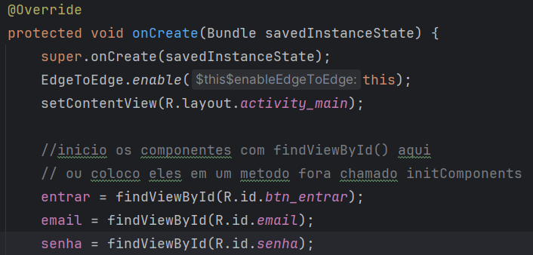

Slide 7
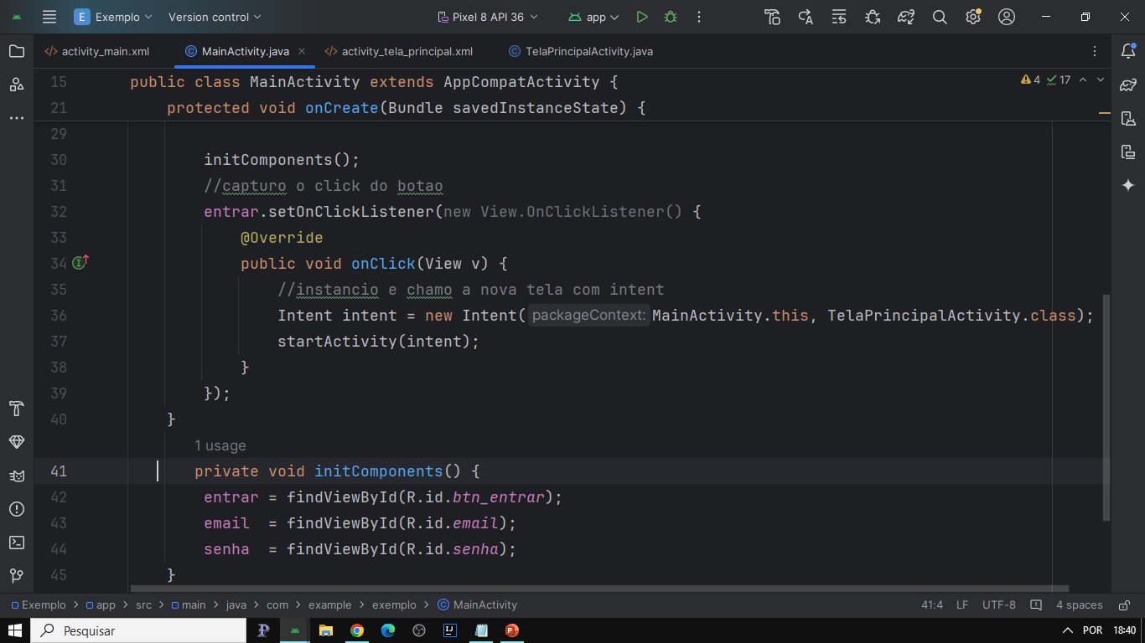
Podemos tambem criar um metodo que inicialize esses componentes deixando assim o onCreate mais e apenas chamamos ele. Os métodos que criamos tem que ficar fora do onCreate()

Slide 8
Normalmente nossa tela vai ter um botao para ser clicado, entao temos que ter dentro ainda do onCreate um metodo que capture esse clique do botao.
Fazemos isso usando o metodo setOnClickListener(new View.OnClickListener().
Ele cria automaticamente o metodo onClick que efetivamente pega o clique do botao.
Esse metodo fica ouvindo o layout para checar quando alguem clicou no botao.
Ao perceber que foi clicado, ele vai para o metodo onClick e la dentro a gente poe o codiqo que quer.
Nesse exemplo coloquei uma intencao de mudar de tela

Slide 9
